Slide 1


Patrones de conducción y diferencias entre sexos en buses de La Rolita
Rodión Tabares
Jeisson Ruiz
Profesor Daniel Jaramillo Ramírez, Ph.D.

Slide 2
Contexto
“Las mujeres no saben manejar un bus”
Prudencia vs pericia
literatura: Patrones de conducción para ahorro de combustible o id conductor
Poca investigación de diferencias entre sexos en conducción de buses

Slide 3
Metodología
Recolección de datos
Preprocesamiento
Procesamiento
Análisis
Recolección de datos

Slide 4
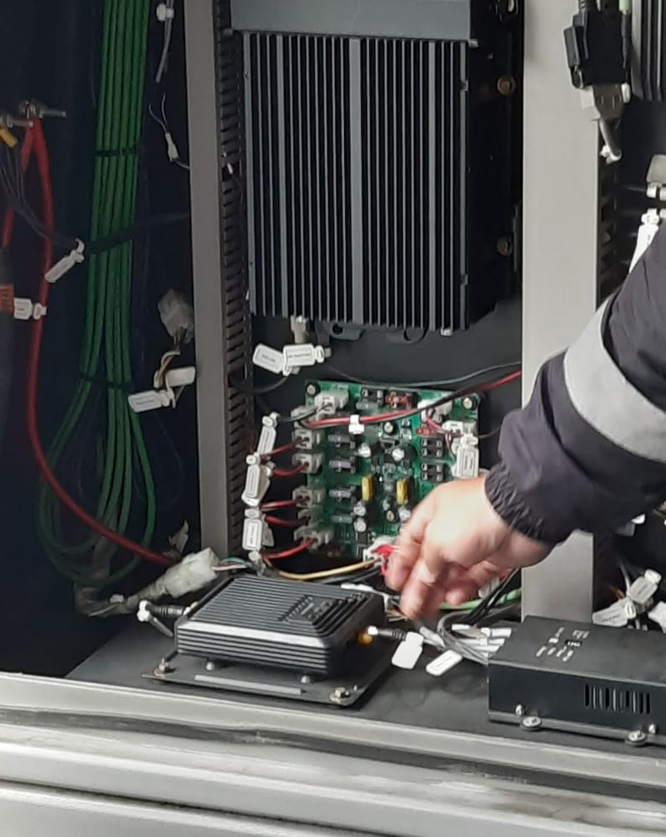
Recolección de datos
ITS TransMilenio (STS)
IMU Teléfono celular (1 Hz)
P20 (Velocidad cada 20 seg)
P60 (Consumo)
Alarmas (No usadas)
Eventos (Apertura/cierre de puertas)
Velocidad
Aceleración
Latitud, Longitud
Todos los datos cada 1 segundo.

Slide 5
Recolección de datos
Resumen: 344 recorridos
Abril 2024 (115 recorridos, sin información del sexo del conductor),
Julio-Agosto 2024 (229 recorridos)
187 con información del sexo del conductor: 60 Masculino (32%), 127 Femenino (68%)
24 Hombres diferentes y 51 Mujeres diferentes (hay suficiente varianza)
Vehículos: 4 buses diferentes (Z37-4012, 4020, 4025, 4104)
Rutas: 14 rutas diferentes ("A601“, "A617“, "A618“, "H601“, "H613“, "H617“, "H618“, "H629“, "H635“, "H636“, "K629“, "K635“, "L613“, "L636")

Slide 6
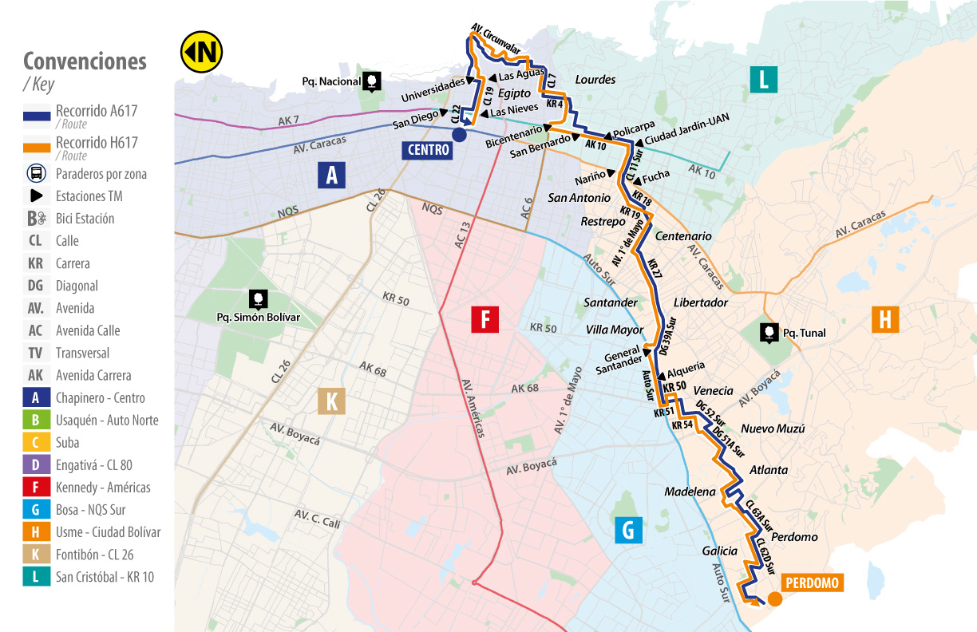
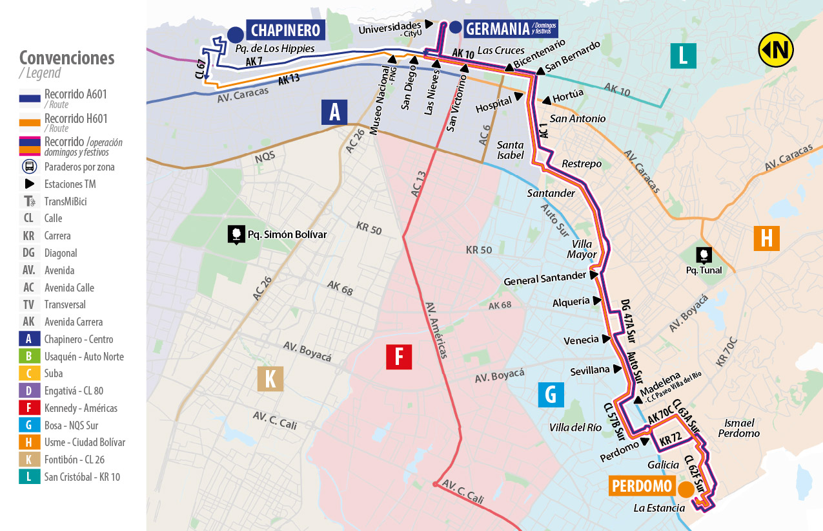
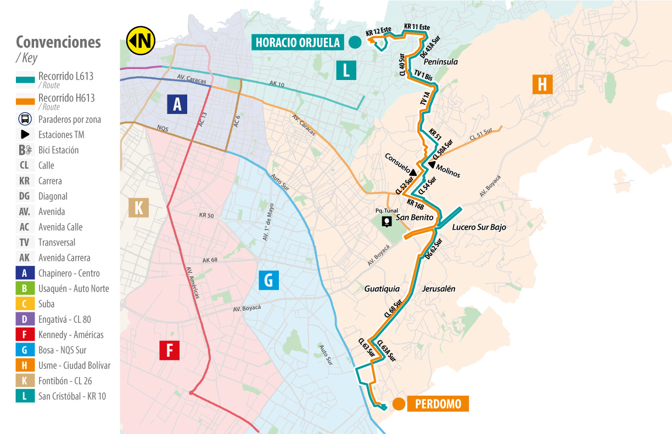
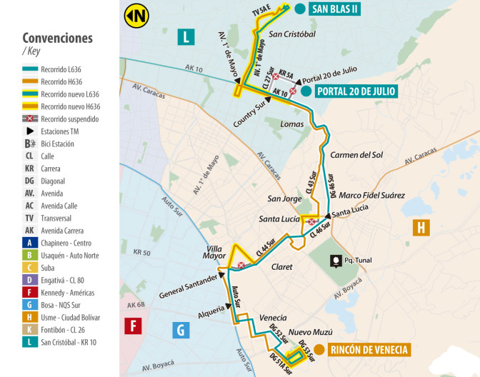
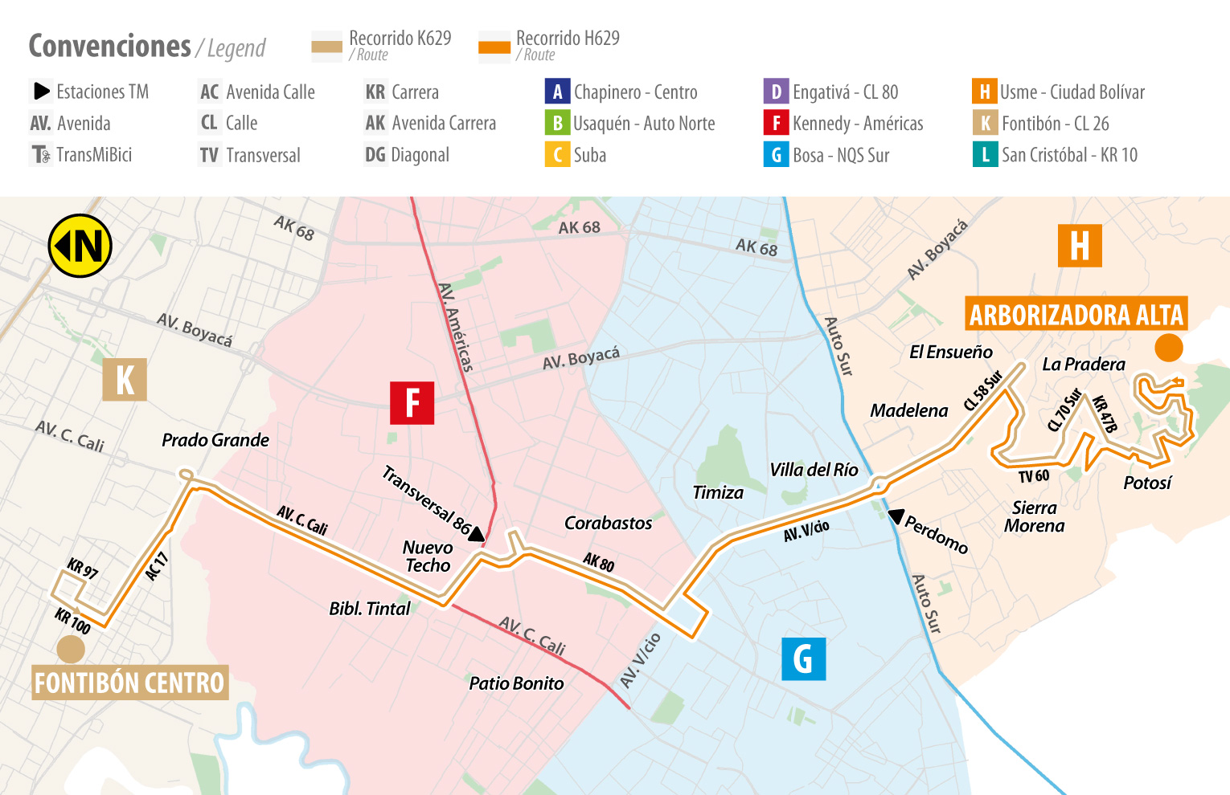
Recolección de datos
Rutas con mayor información
# Recorridos grabados
Inbound | Outbound
A601 (18) | H601 (18)
A617 (71) | H617 (66)
L613 (45) | H613 (41)
L636 (23) | H636 (21)
K629 (10) | H629 (10)

Slide 7
Metodología
Recolección de datos
Preprocesamiento
Procesamiento
Análisis
Preprocesamiento

Slide 8
preprocesamiento
Identificamos 4 familias de indicadores
VELOCIDAD ACELERACIÓN RIESGO EN CURVA CONSUMO ENERGÉTICO

Slide 9
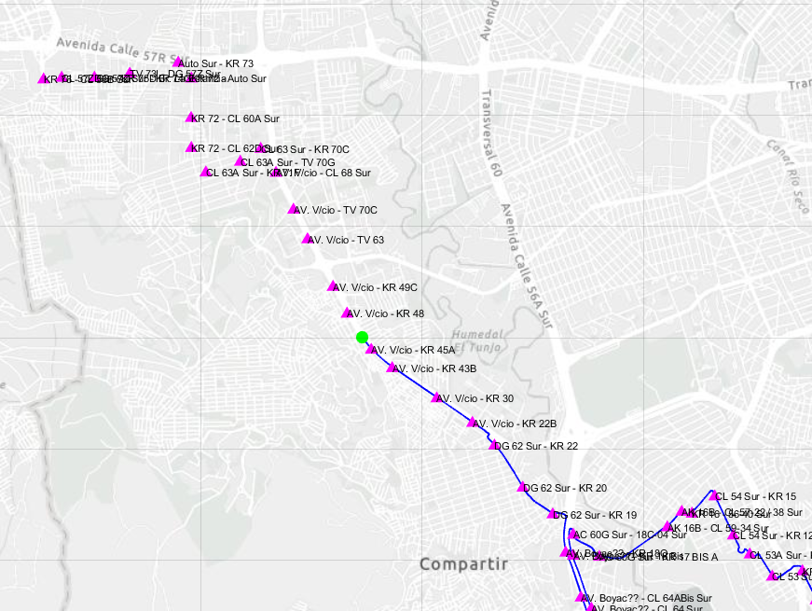
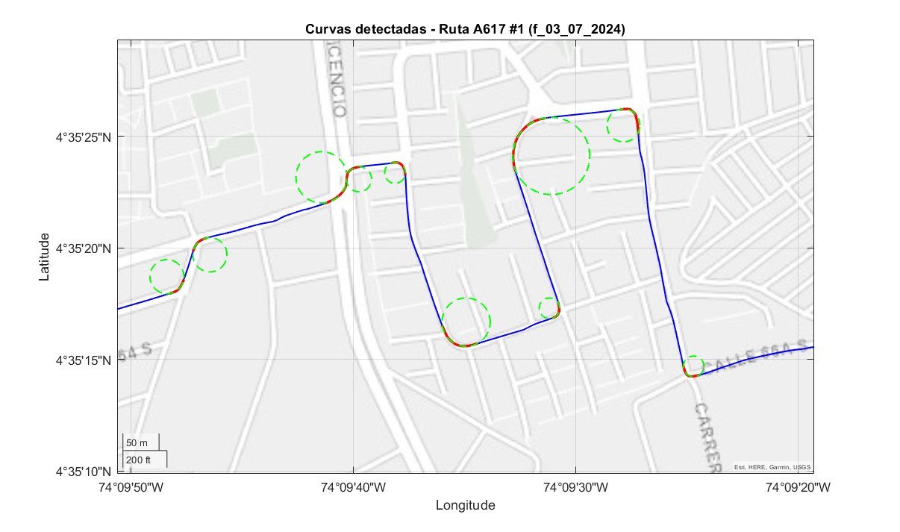
preprocesamiento
Recorte, identificación de rutas
Suavizado de curvas

Slide 10
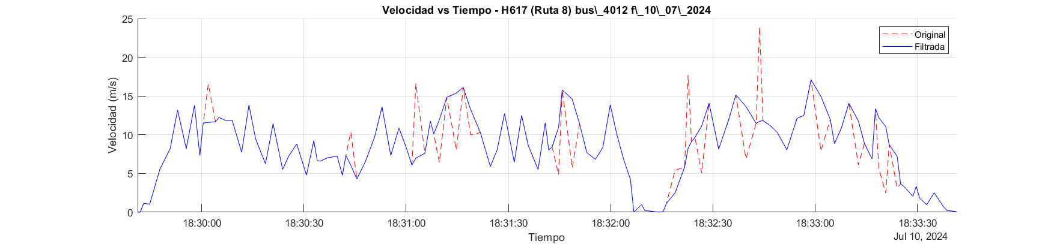
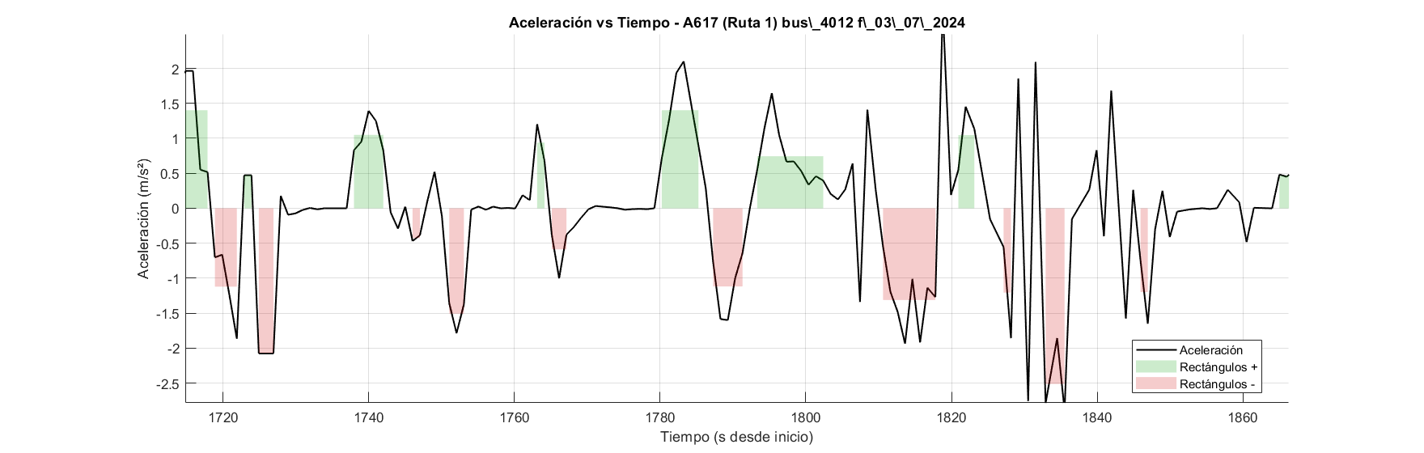
preprocesamiento
Filtros de velocidad y aceleración

Slide 11
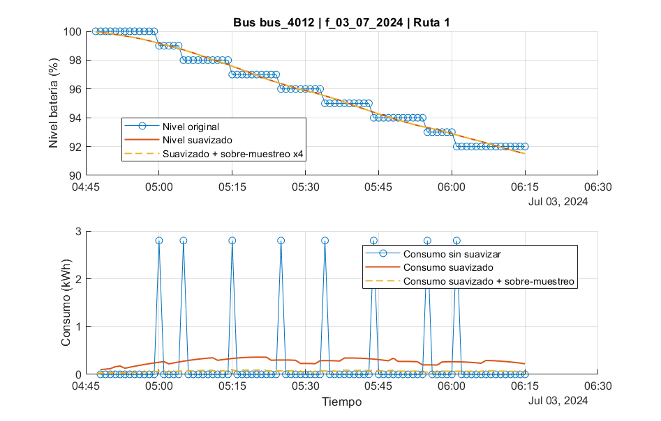
preprocesamiento
Consumo energético
A una muestra por minuto, la resolución temporal es muy mala.
El dato llega en % sin decimales, la precisión es muy mala: 1% de carga alcanza unos 3,1 km.

Slide 12
Metodología
Recolección de datos
Preprocesamiento
Procesamiento
Análisis
Procesamiento
Análisis

Slide 13
procesamiento
Identificamos 4 familias de indicadores
VELOCIDAD ACELERACIÓN RIESGO EN CURVA CONSUMO ENERGÉTICO
Velocidad en movimiento
Velocidad normalizada
Desviación de la media por sector
Velocidad comercial

Slide 14
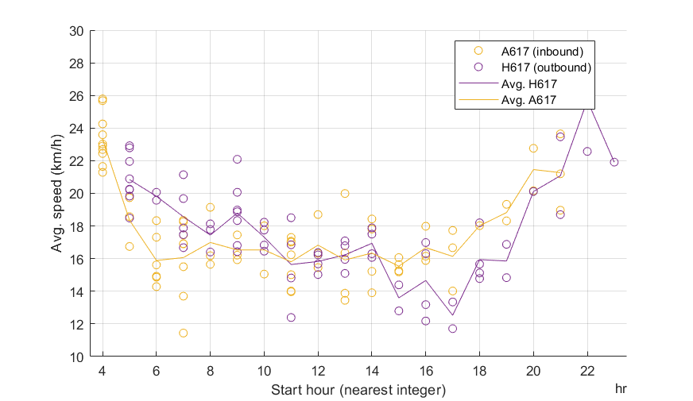
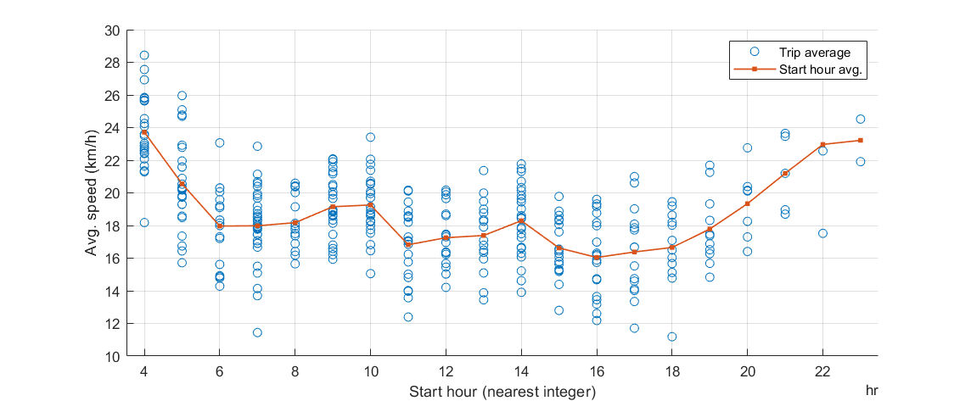
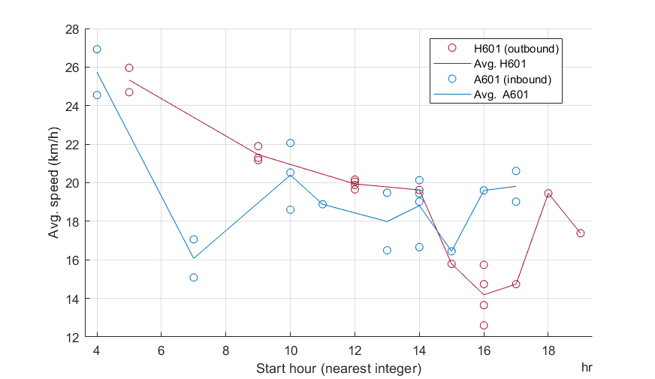
Velocidad en movimiento
La velocidad está fuertemente limitada por la congestión de la ciudad.
Horario: para el Zonal, casi todo el día es hora pico.
Por ruta: ligeras diferencias, especialmente inbound/outbound.

Slide 15
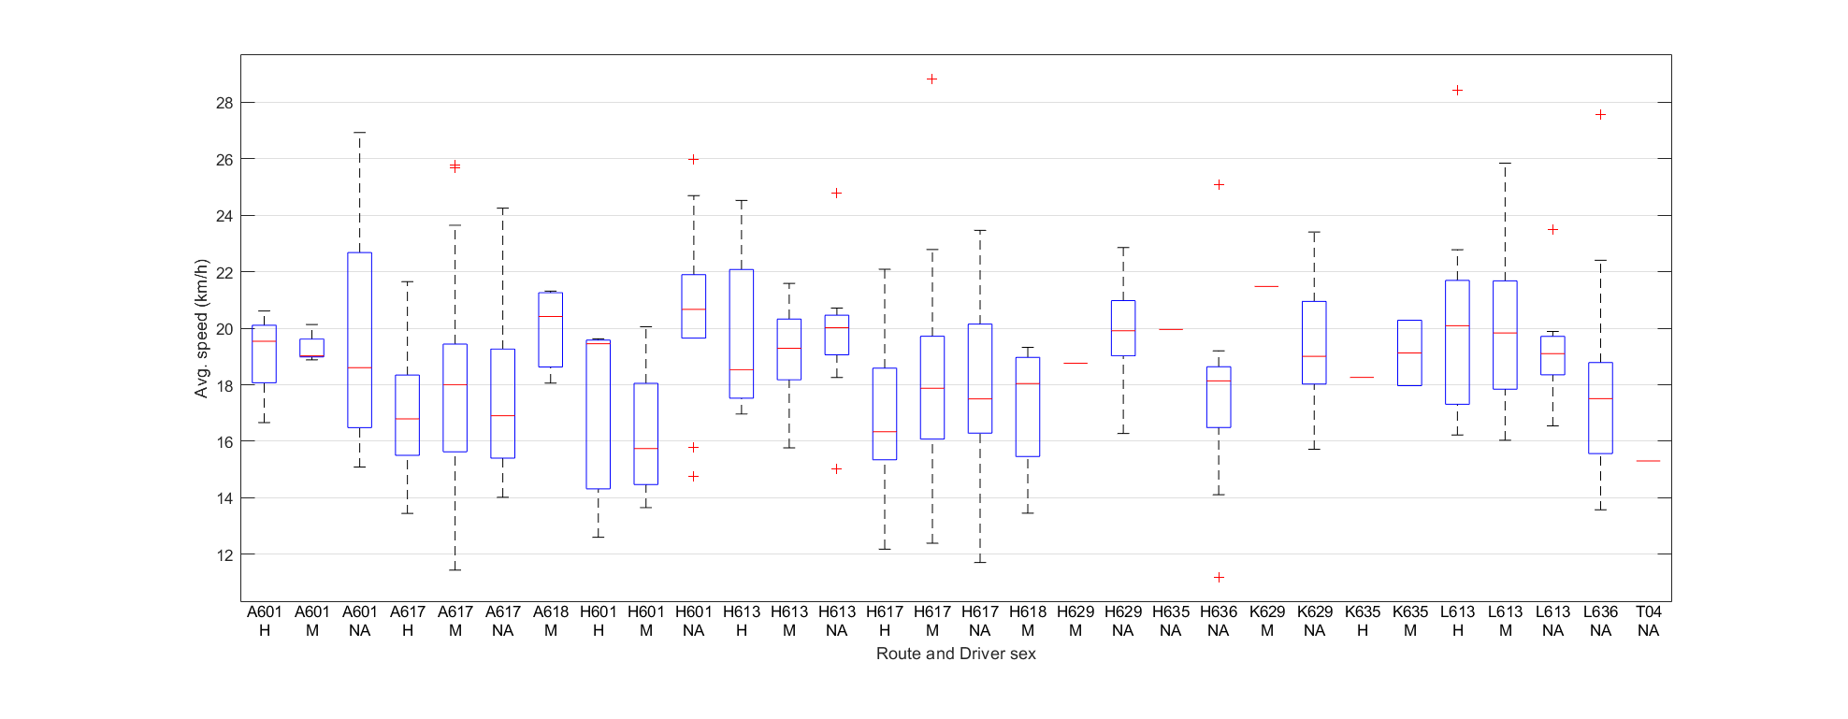
Velocidad en movimiento
En la velocidad en movimiento no se ve ninguna diferencia clara entre sexos

Slide 16
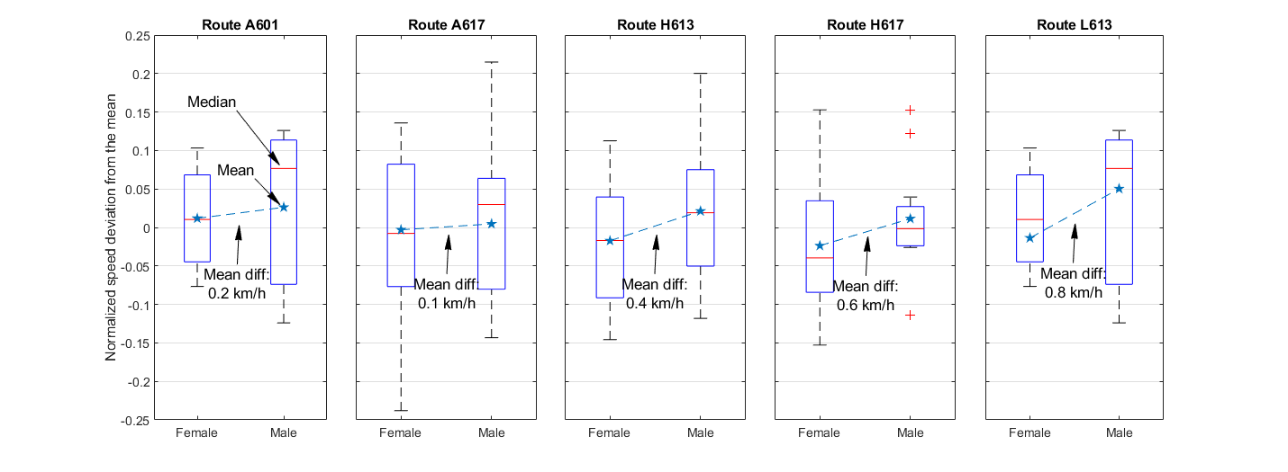
Velocidad normalizada y desviación
Cada ruta se divide en 9 segmentos (misma longitud, casi 2 km cada uno).
En cada segmento se hace normalización de rango min = 0, max = 1.
Se promedia la vel normalizada [0, 1] en todos los segmentos.
La vel normalizada permite comparar entre rutas y entre horarios.
Luego calculamos la desviación de cada recorrido vs la media cada hora de inicio.
A pesar de la congestión y los promedios, la desviación es ligeramente mayor en hombres en cada ruta.
En promedio entre las 5 rutas, de la diferencia de las medias, equivale a 0,41 km/h.

Slide 17
procesamiento
Identificamos 4 familias de indicadores
VELOCIDAD ACELERACIÓN RIESGO EN CURVA CONSUMO ENERGÉTICO
Magnitud
Duración
Veces por km

Slide 18
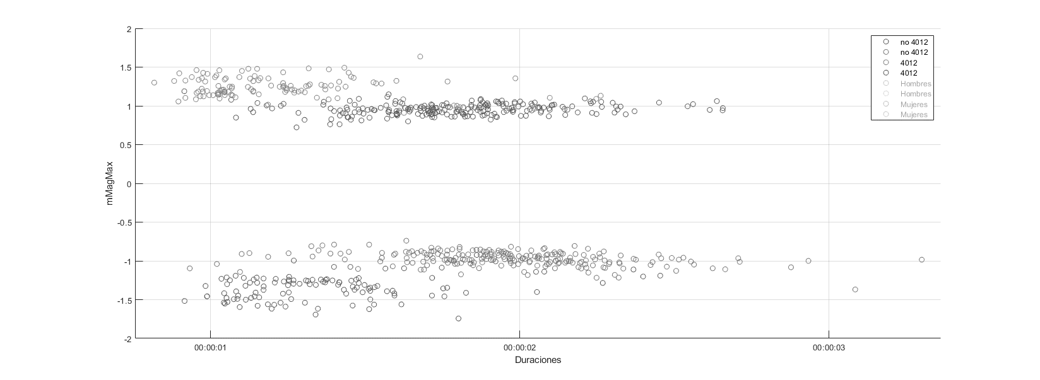
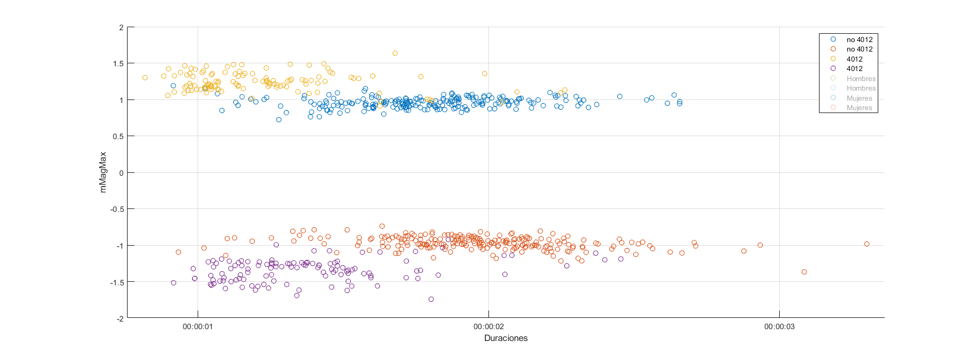

(DES)aceleraciones
Magnitudes ($m/s^{2}$)

Slide 19
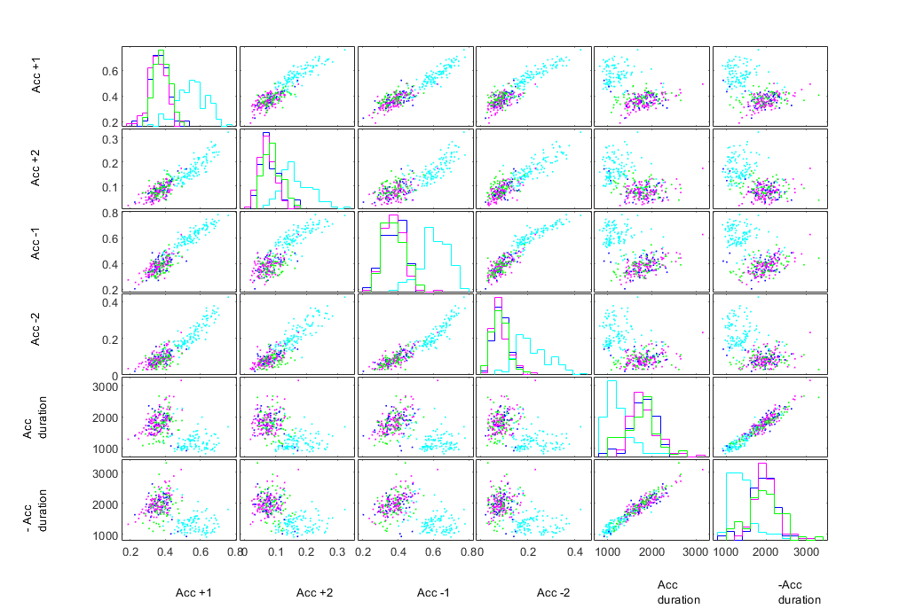
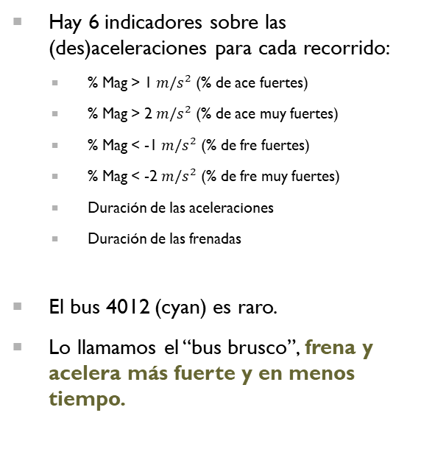
(DES)Aceleraciones
Hay 6 indicadores sobre las (des)aceleraciones para cada recorrido:
% Mag > 1 $m/s^{2}$ (% de ace fuertes)
% Mag > 2 $m/s^{2}$ (% de ace muy fuertes)
% Mag < -1 $m/s^{2}$ (% de fre fuertes)
% Mag < -2 $m/s^{2}$ (% de fre muy fuertes)
Duración de las aceleraciones
Duración de las frenadas
El bus 4012 (cyan) es raro.
Lo llamamos el “bus brusco”, frena y acelera más fuerte y en menos tiempo.

Slide 20
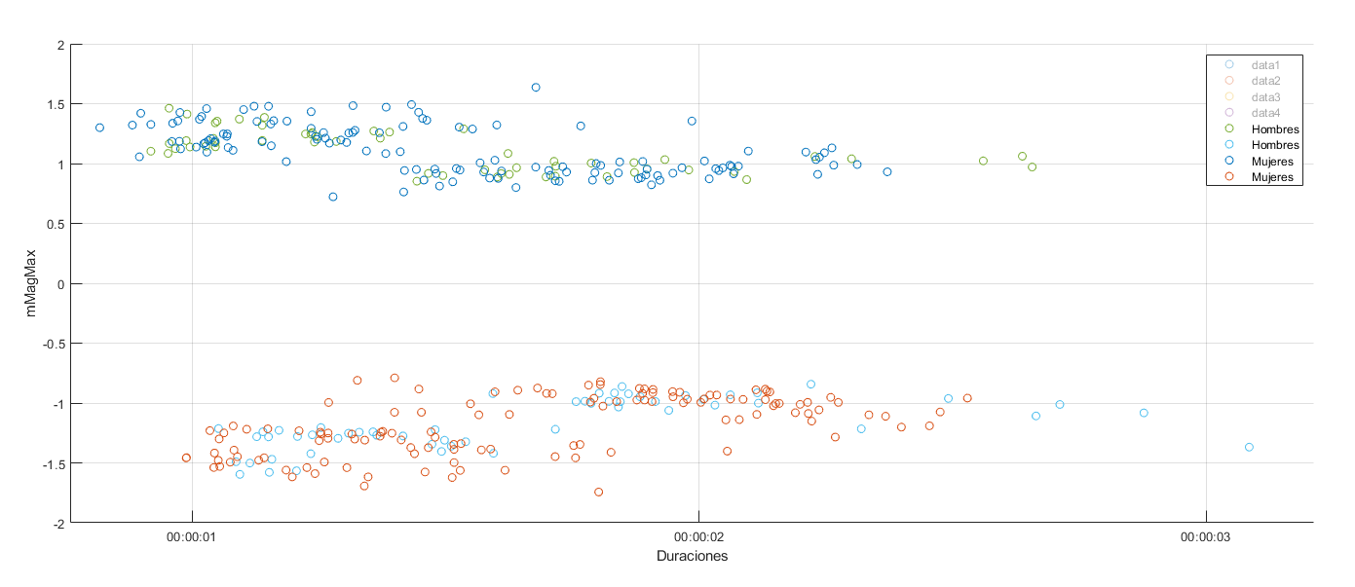
Aceleraciones y frenadas h vs m
No se notan diferencias significativas entre H y M.
Otro bus (4025) (55M + 26H)
Magnitudes + [M = 0.7270 H = 0.7379] m/s2
Magnitudes - [M = -0.7500 H = -0.7766]
Mujeres un poquito más débil
Duraciones + [M = 1.8031 H = 1.9330] ms
Duraciones - [M = 1.9658 H = 2.0895]
Mujeres un poquito más corto
Bus brusco (4012) (72M + 34H)
Magnitudes + [M = 1.0818 H = 1.0542] m/s2
Magnitudes - [ M = -1.1854 H = -1.1586]
Mujeres un poquito más fuerte
Duraciones + [M = 1.2706 H = 1.1727] ms
Duraciones - [M = 1.4299 H = 1.3198]
Mujeres un poquito más largo
Magnitudes ($m/s^{2}$)
Notes:
[mean(mMagPos_M_4025) mean(mMagPos_H_4025)]
ans = 0.7270 0.7379
>> [mean(mMagPos_M_4012) mean(mMagPos_H_4012)]
ans = 1.0818 1.0542
[mean(mMagNeg_M_4012) mean(mMagNeg_H_4012)]
ans = -1.1854 -1.1586
>> [mean(mMagNeg_M_4025) mean(mMagNeg_H_4025)]
ans = -0.7500 -0.7766
>> milliseconds([mean(mDurPos_M_4012) mean(mDurPos_H_4012)])
ans = 1.0e+03 * 1.2706 1.1727
>> milliseconds([mean(mDurPos_M_4025) mean(mDurPos_H_4025)])
ans = 1.0e+03 * 1.8031 1.9330
milliseconds([mean(mDurNeg_M_4012) mean(mDurNeg_H_4012)])
ans = 1.0e+03 * 1.4299 1.3198
milliseconds([mean(mDurNeg_M_4025) mean(mDurNeg_H_4025)])
ans = 1.0e+03 * 1.9658 2.0895

Slide 21
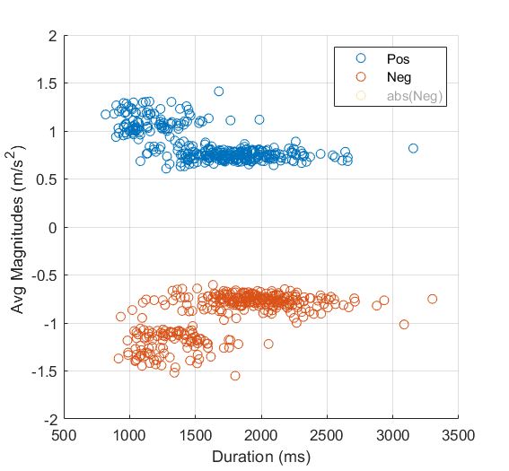
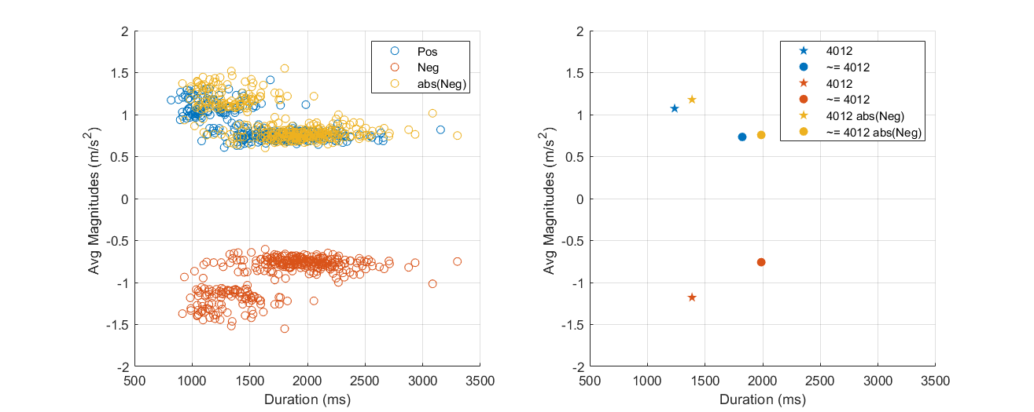
(DES) Aceleraciones
Patrón general (H y M)
Se frena más largo y más fuerte.
Se frena por necesidad, se acelera por decisión.
Centro de los clusters

Slide 22
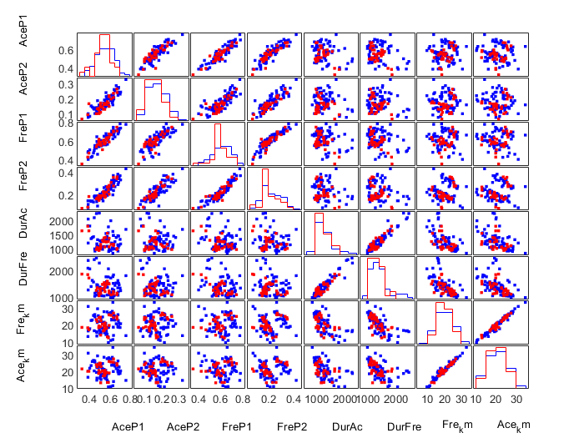
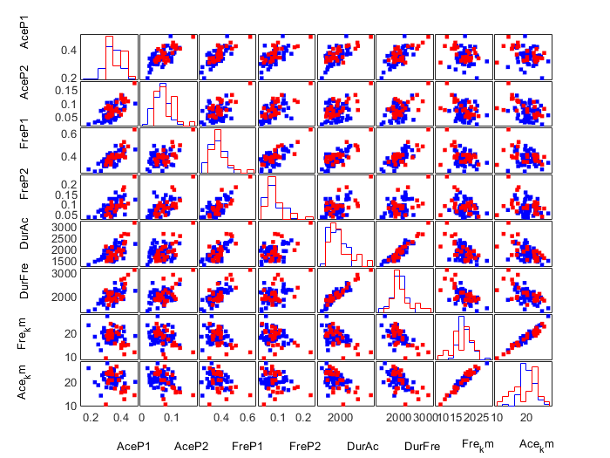
(DES)Aceleraciones
Se repite en los dos buses:
Correlación positiva: Mag Aceleraciones con Mag frenadas
Correlación Alta positiva: Dur Aceleraciones con Dur frenadas
Correlación Alta positiva: Ace/km con fre/km
Correlación negativa: fre/km con duraciones
Correlación negativa: Ace/km con duraciones
Bus 4012
Bus 4025
Hombres
Mujeres
Notes:
Por lo anterior, cualquier evaluación sobre los indicadores de aceleración debe hacer por cada uno de los dos únicos buses donde hay información el sexo: el 4012 (el brusco) y el 4025.
La matriz de correlación no muestra mayores indicios sobre patrones entre sexos.
Se repite en los dos buses:
Correlación positiva: Mag Aceleraciones con Mag frenadas
Correlación Alta positiva: Dur Aceleraciones con Dur frenadas
Correlación Alta positiva: Ace/km con fre/km
Correlación negativa: fre/km con duraciones
Correlación negativa: Ace/km con duraciones

Slide 23
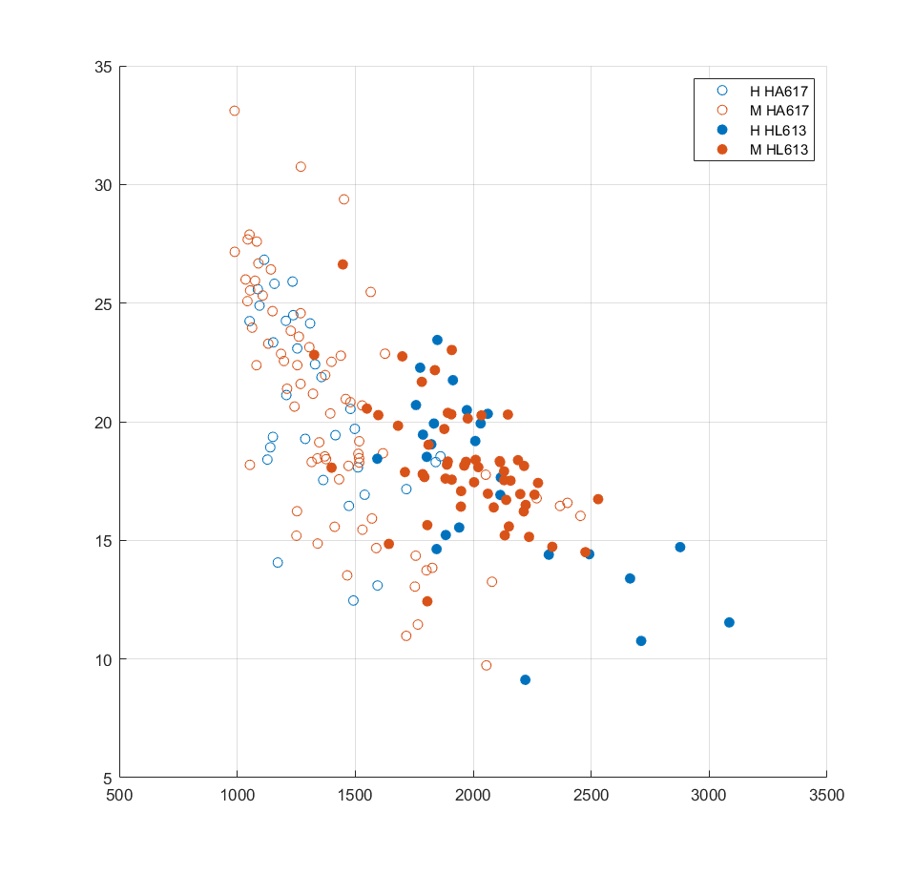
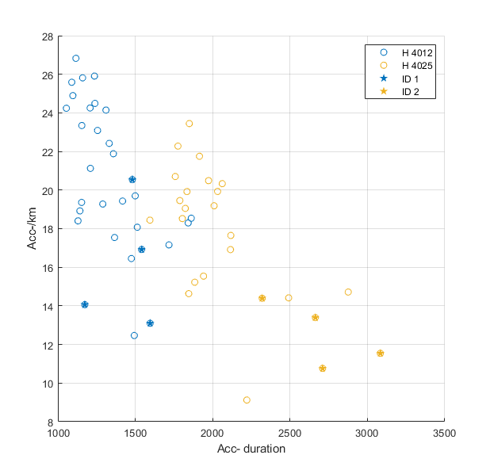
(DES)Aceleraciones
Patrón general (H y M)
Freno seguido ←→ Freno corto
Freno menos seguido ←→ Freno largo
No aparece ningún patrón claro aquí entre hombres y mujeres.
Entonces revisamos el ID de cada conductor.
Notes:
El bus 4012 (brusco) recorre principalmente la HA617
El bus 4025 recorre principalmente la HL613

Slide 24
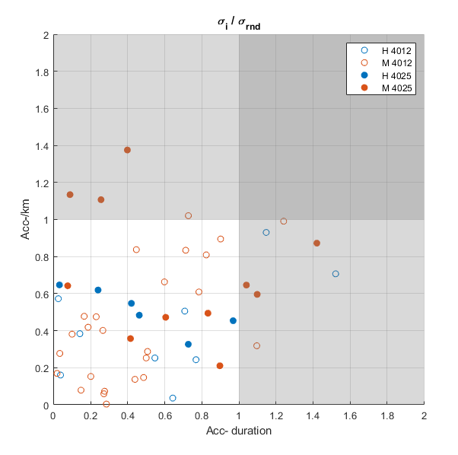
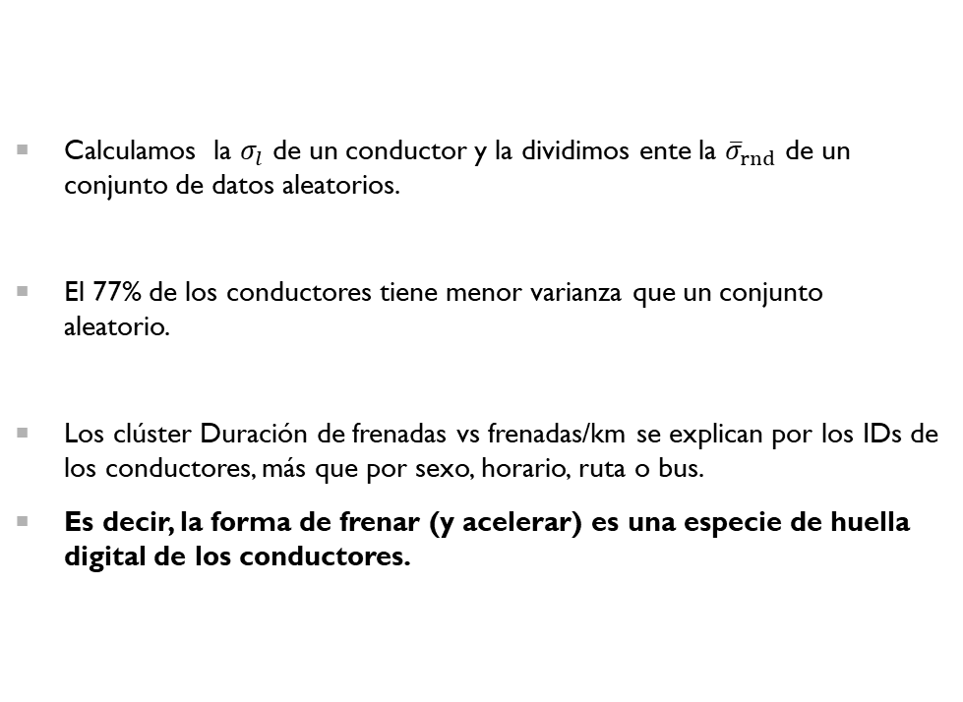
(DES)Aceleraciones
Calculamos la $σ_{l}$ de un conductor y la dividimos ente la ${\overline{σ}}_{rnd}$ de un conjunto de datos aleatorios.
El 77% de los conductores tiene menor varianza que un conjunto aleatorio.
Los clúster Duración de frenadas vs frenadas/km se explican por los IDs de los conductores, más que por sexo, horario, ruta o bus.
Es decir, la forma de frenar (y acelerar) es una especie de huella digital de los conductores.
Cada punto es un Conductor
Notes:
(1,1) es el límite de la región en donde los recorridos de un conductor (ID) tienen menor STD ($σ$) que la STD promedio del grupo aleatorio del mismo tamaño (cualquier $n$ muestras aleatorias, donde $n$ es el # de recorridos de cada ID)
Hay 52 IDs diferentes (9 + 26 + 11 + 6) con múltiples recorridos (H_4012 M4012 H4025 M_4025). De esos 52, uno está en la zona gris oscura (aunque no aparece en la figura), 11 están en las zonas grises (una de las dos variables por encima de la STD RND) y 40 (el 77%) está dentro de la zona blanca que puede interpretarse como ‘alta probabilidad de patrón’. Es decir, un mismo ID (un mismo conductor) tiende a conservar su par (Acc- duration, Acc-/km) en diferentes recorridos.

Slide 25
procesamiento
Identificamos 4 familias de indicadores
VELOCIDAD ACELERACIÓN RIESGO EN CURVA CONSUMO ENERGÉTICO
Aceleración centrípeta

Slide 26
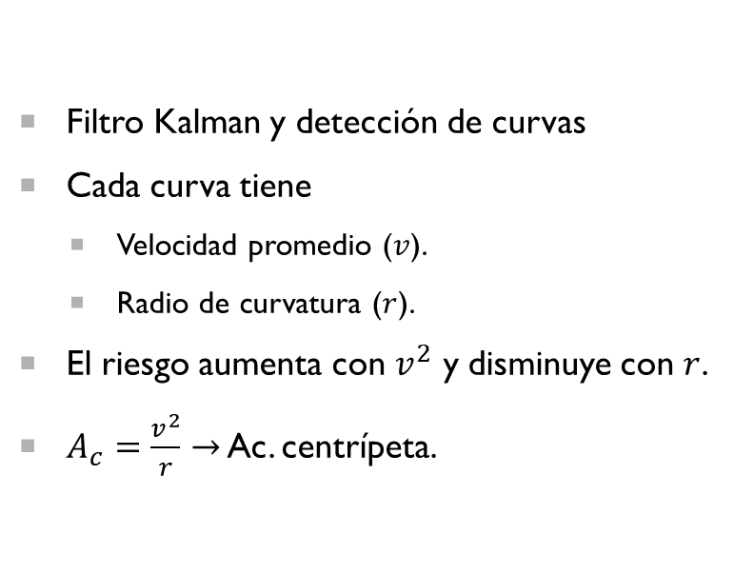
riesgo en curva
Filtro Kalman y detección de curvas
Cada curva tiene
Velocidad promedio ($v$).
Radio de curvatura ($r$).
El riesgo aumenta con $v^{2}$ y disminuye con $r$.
$A_{c}=\frac{v^{2}}{r}→$ Ac. centrípeta.

Slide 27
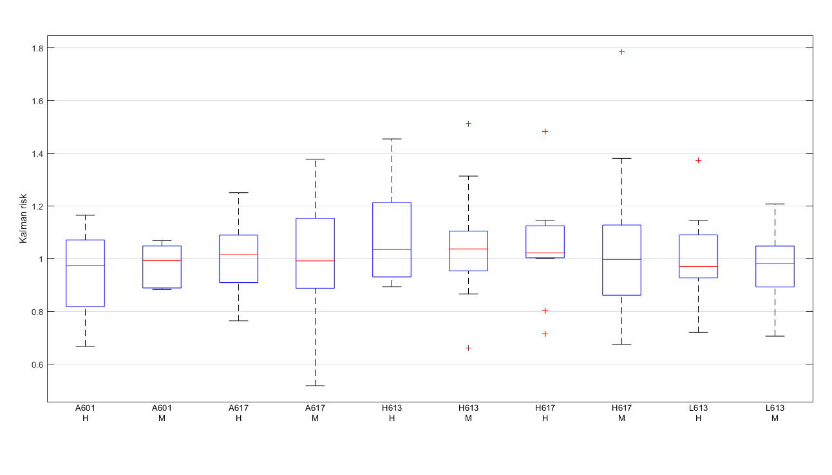
Riesgo en curva
Correlación (obvia) con indicadores de velocidad
No se ven diferencias significativas entre sexos

Slide 28
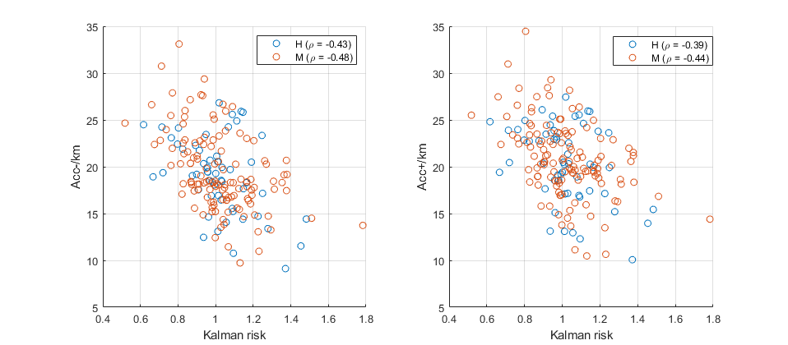

Riesgo en curva
Patrón general (H y M)
Si acelero seguido, tengo menos riesgo en curva
Si freno seguido tengo menos riesgo en curva
$ρ→$ Coef. de correlación de Pearson

Slide 29
procesamiento
Identificamos 4 familias de indicadores
VELOCIDAD ACELERACIÓN RIESGO EN CURVA CONSUMO ENERGÉTICO
Consumo de la red
Regeneración

Slide 30
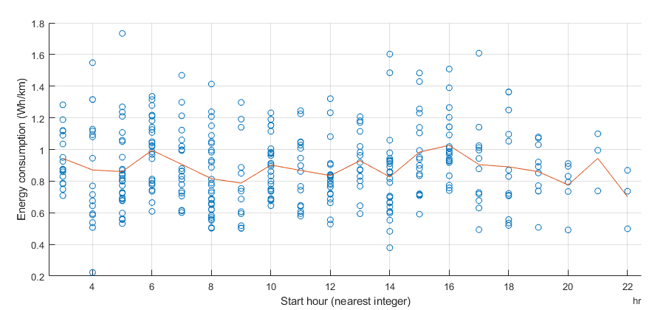
Consumo de la red
Hay pequeños picos cerca a las horas pico.

Slide 31
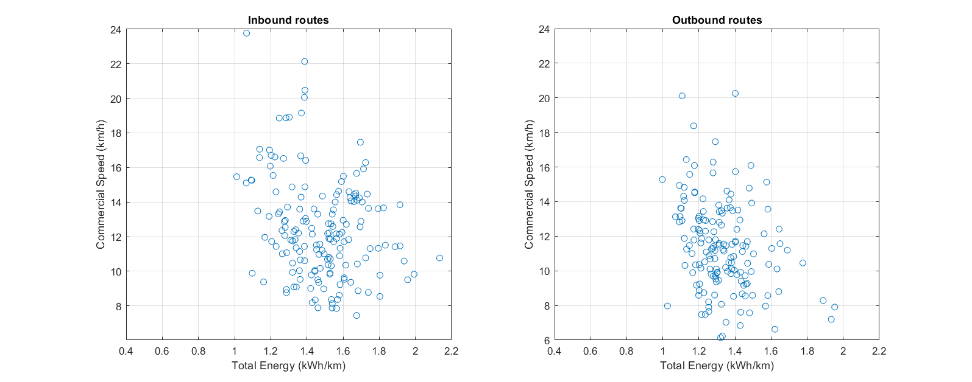
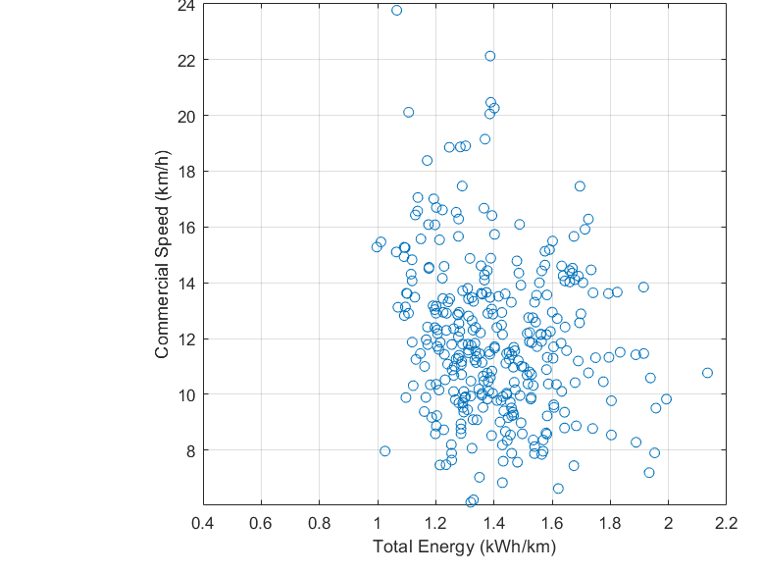
Energía total = consumo + regeneración

Slide 32
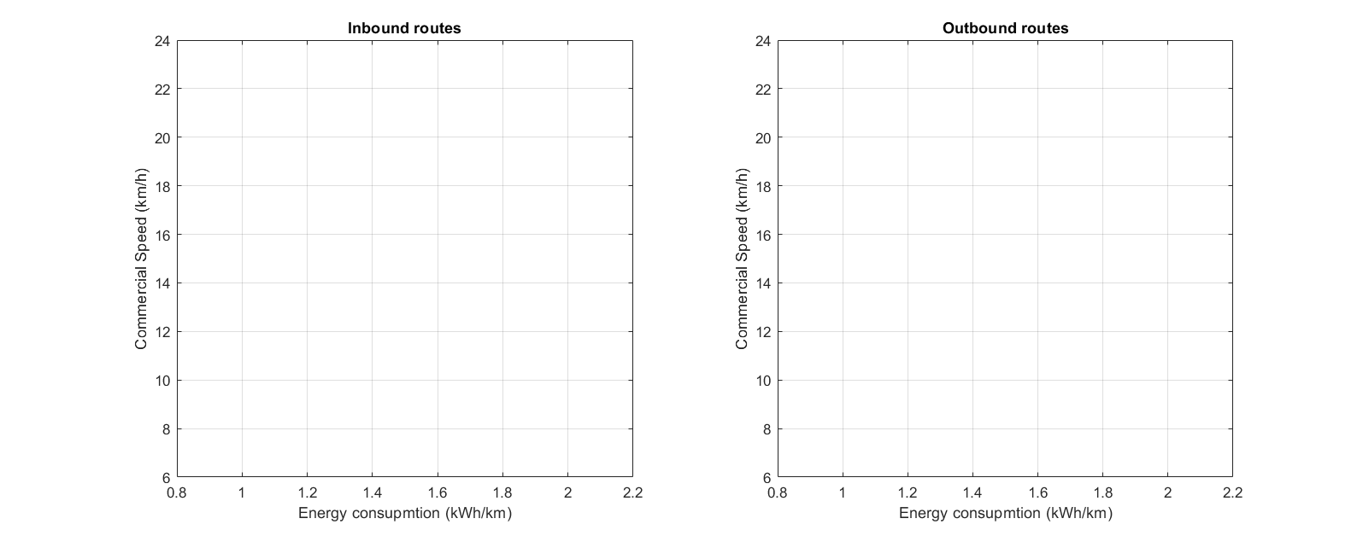
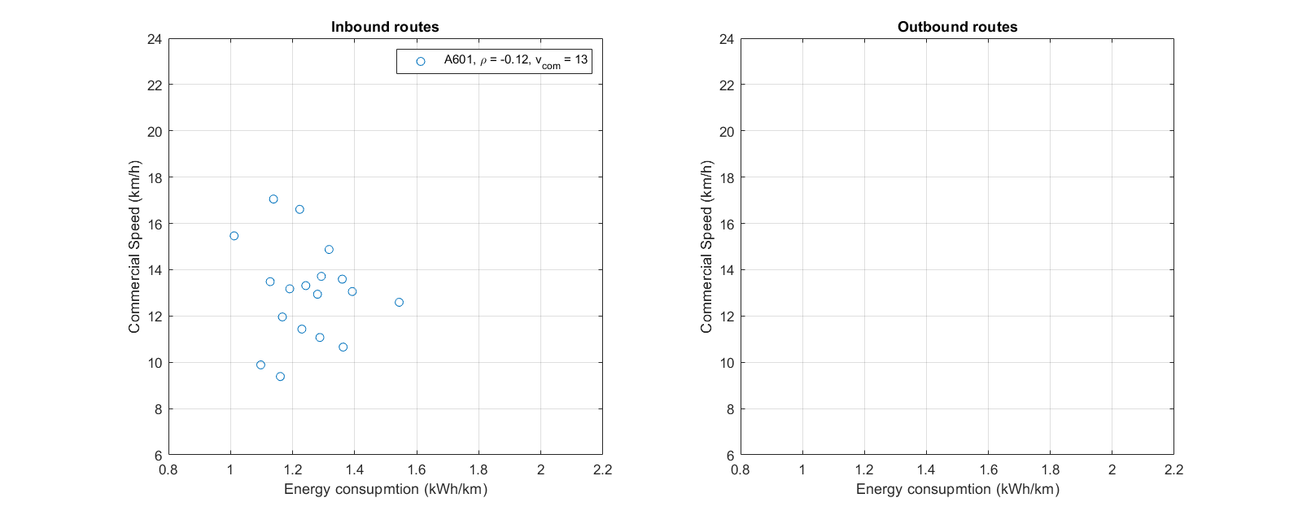
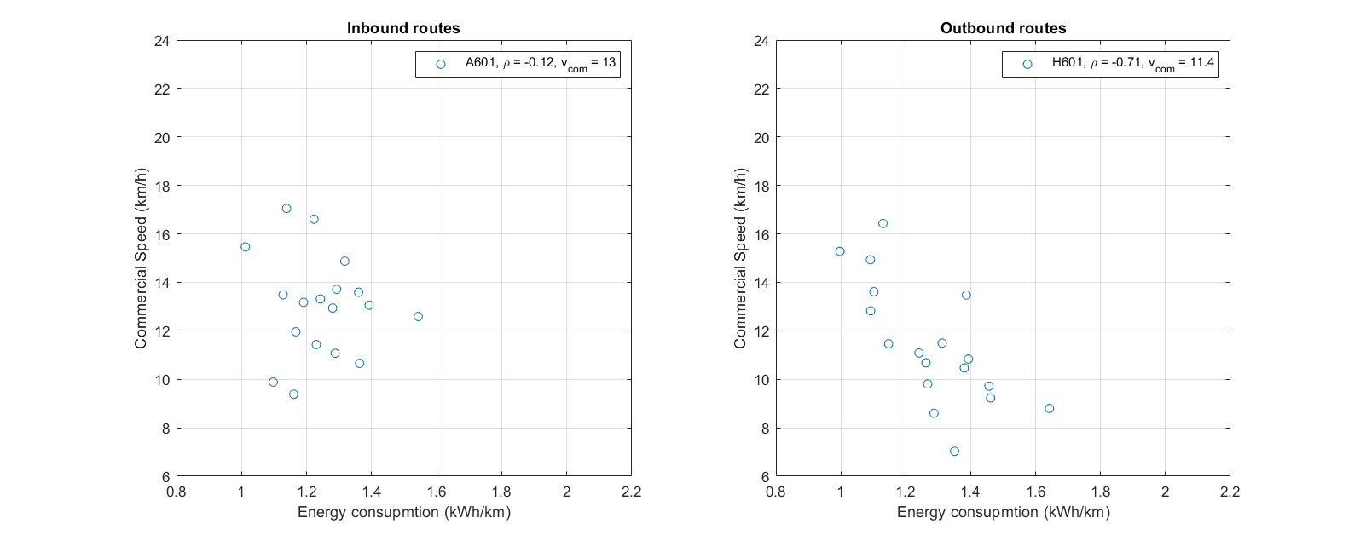
Energía total = consumo + regeneración

Slide 33
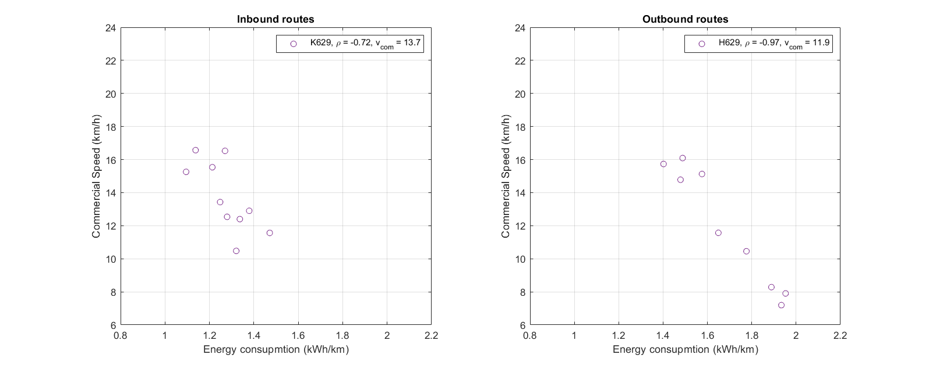
energía total

Slide 34
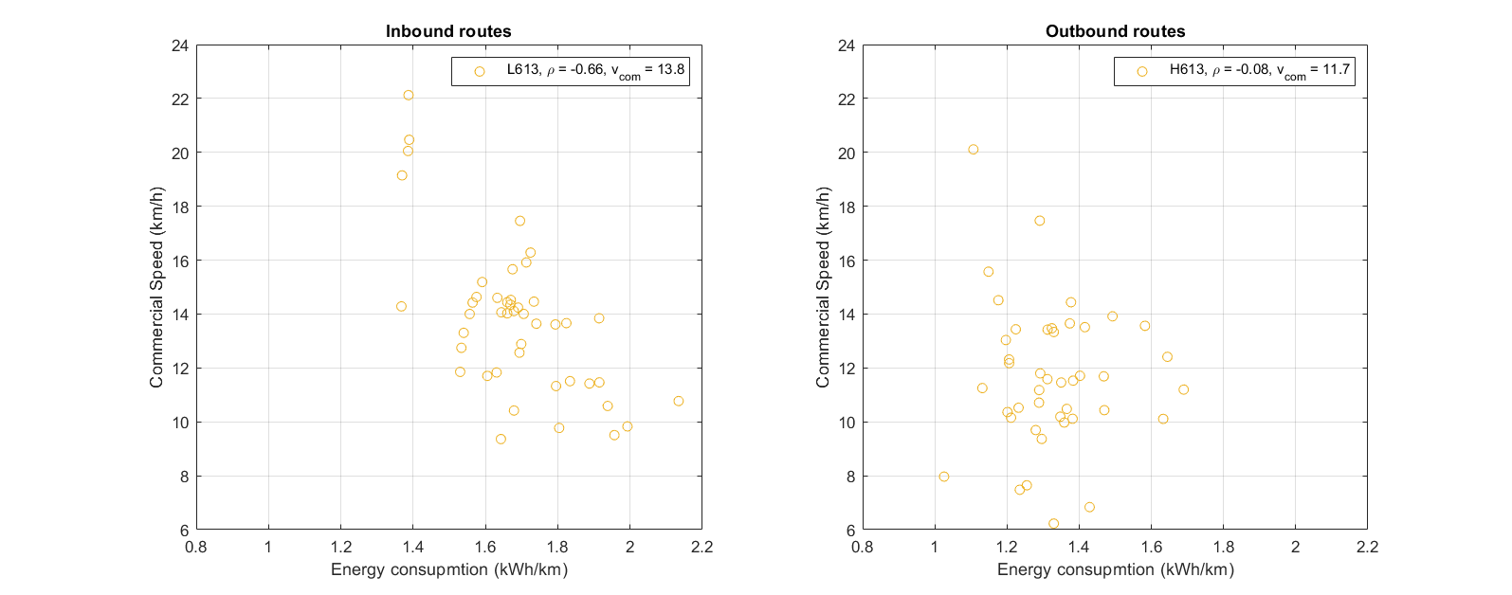
energía total

Slide 35
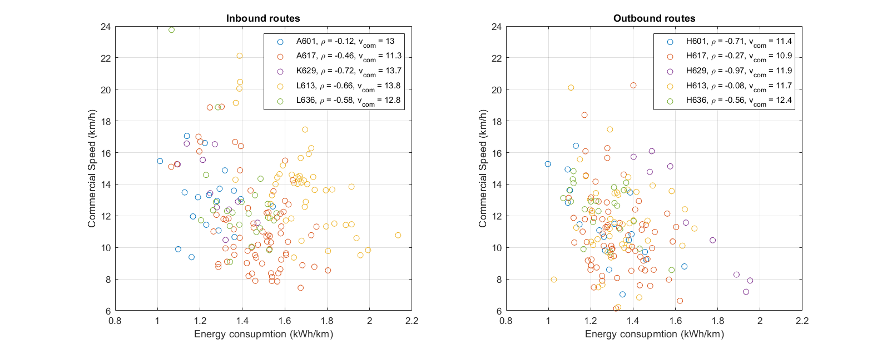
energía total

Slide 36
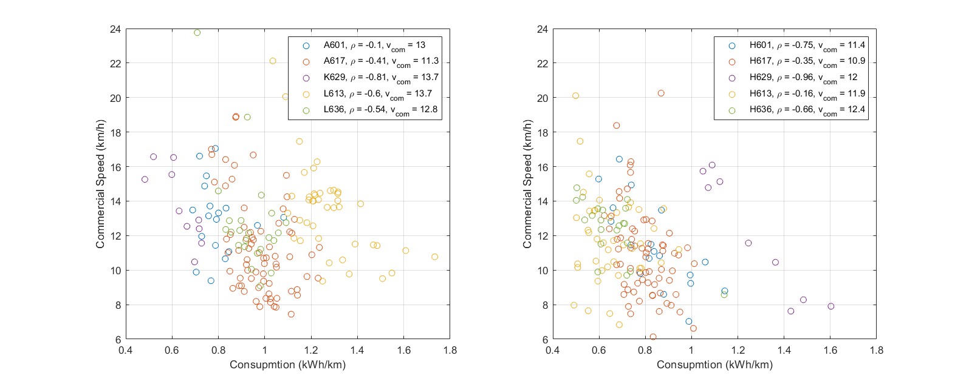
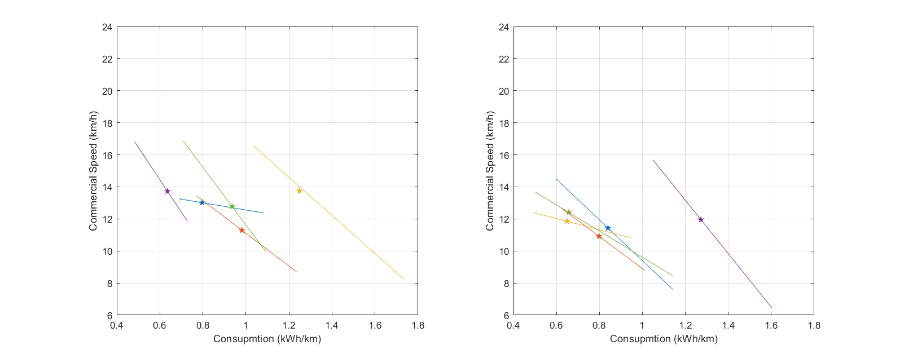
consumo de la red

Slide 37
consumo de la red
Una ruta con desnivel puede consumir casi el doble que su ruta de retorno.
Una ruta con 5 km/h menos, equivale a 0.5 kWh/km más (+ 50% aprox)

Slide 38
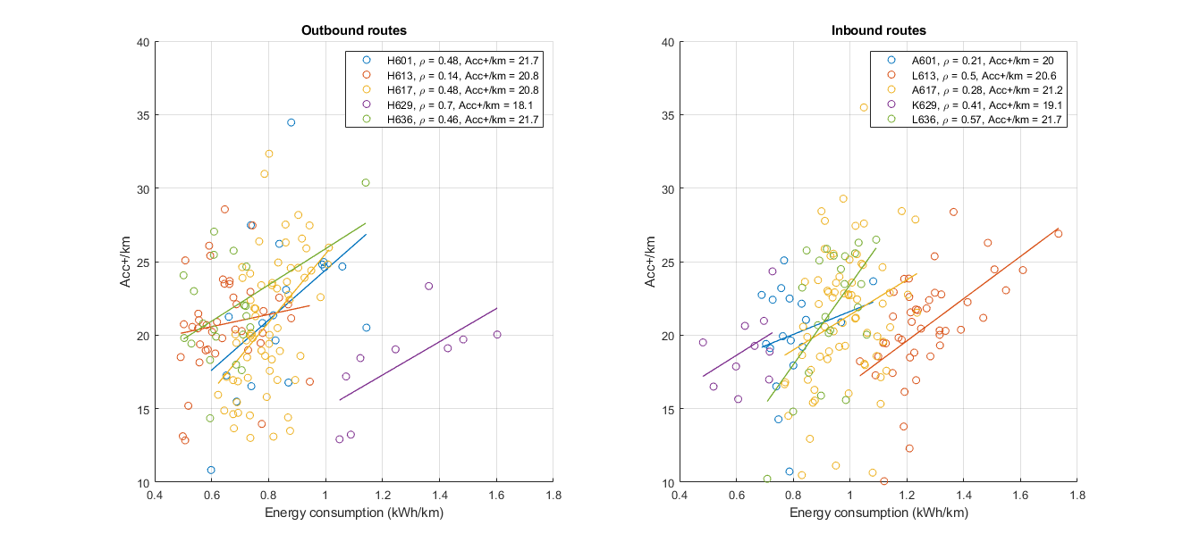
Consumo de la red

Slide 39
Consumo de la red
Patrón general (H y M): Más congestión equivale a más consumo
5 frenadas/km más, aprox. equivale a 0.2 kWh/km más.

Slide 40
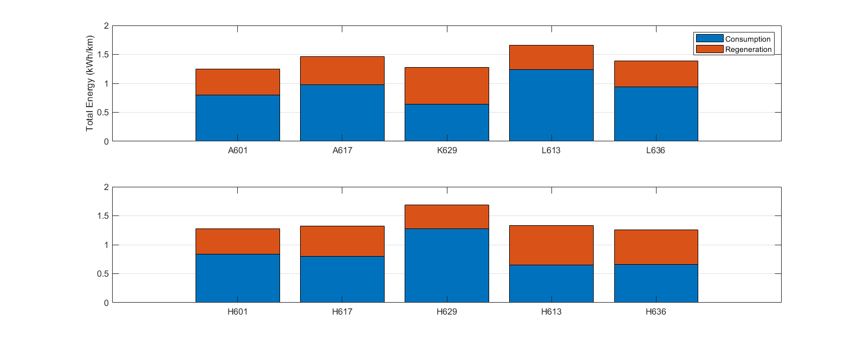
regeneración
36 %
33 %
50 %
25 %
33 %
34 %
40 %
24 %
51 %
48 %

Slide 41
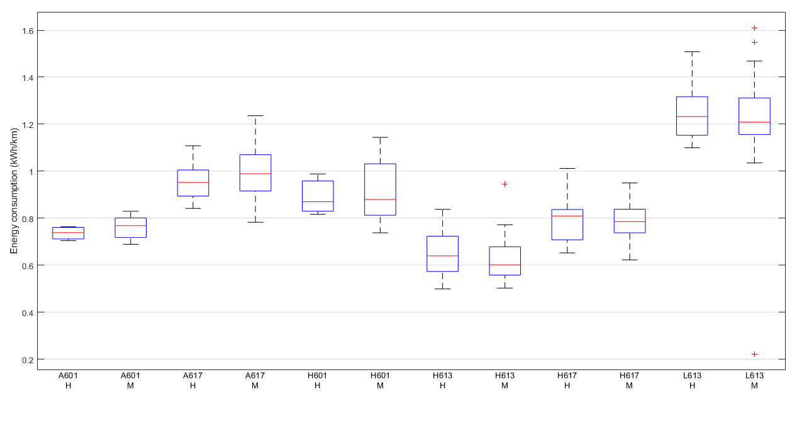
Consumo
No hay diferencias significativas en el consumo por sexo

Slide 42
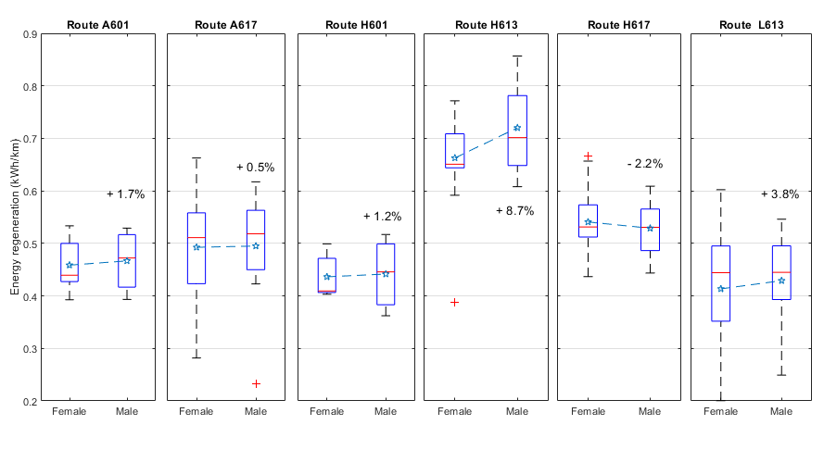
Regeneración
Los hombres regeneran un poquito más, en 5 de 6 rutas.
En la ruta de bajada, los hombres regeneran 9% más!

Slide 43
resumen
Recolección de datos
Preprocesamiento
Procesamiento
Análisis
VELOCIDAD ACELERACIÓN RIESGO EN CURVA CONSUMO ENERGÉTICO
Recolección de datos
Preprocesamiento
Procesamiento
Análisis
Vel. en movimiento
Vel. normalizada
Desviación de la media por sector
Velocidad comercial
Magnitud
Duración
Veces por km
Aceleración centrípeta
Consumo de la red
Regeneración

Slide 44
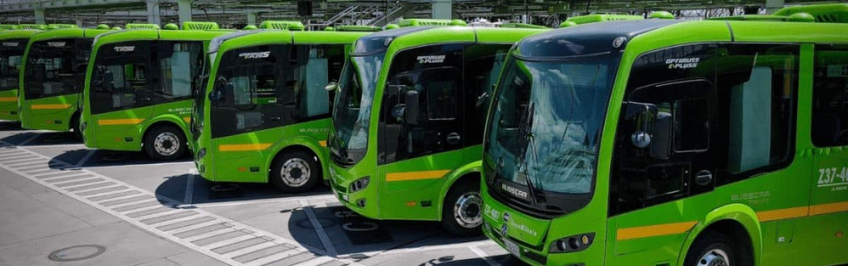
¡Muchas gracias!
A pesar de la congestión los hombres manejan ligeramente más rápido que las mujeres.
Aprox. 0.4 km/h en segmentos y horarios comparables.
Los comportamientos de (des)aceleraciones, son propios de un conductor y no del sexo.
Mayor # frenadas/km ←→ frenadas más largas.
La congestión tiene un alto costo en el consumo de energía.
Una ruta con 5 km/h menos, equivale a 0.5 kWh/km más (+ 50% aprox.).
Los hombres regeneran aproximadamente 2% más energía que las mujeres.
Profesor Daniel Jaramillo R.
d-jaramillo@javeriana.edu.co

Slide 45
Otros resultados

Slide 46
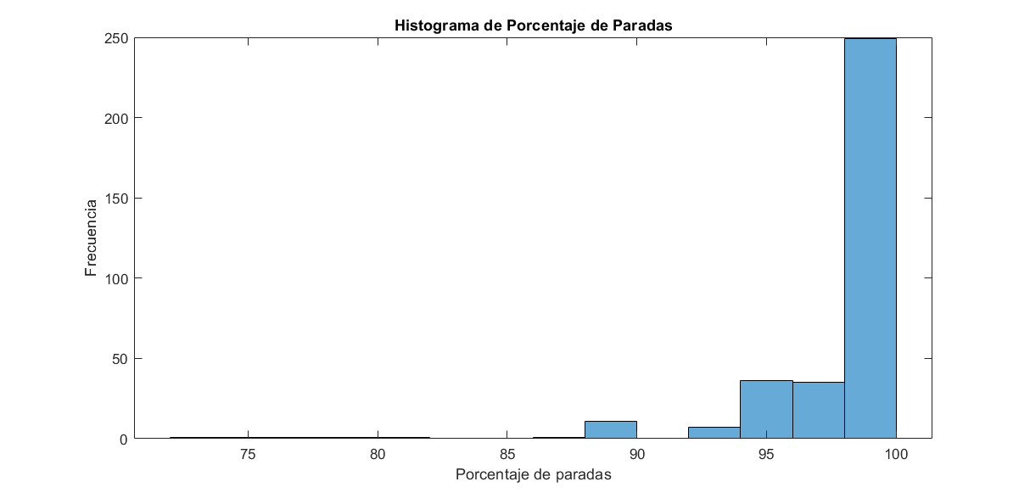
preprocesamiento

Slide 47
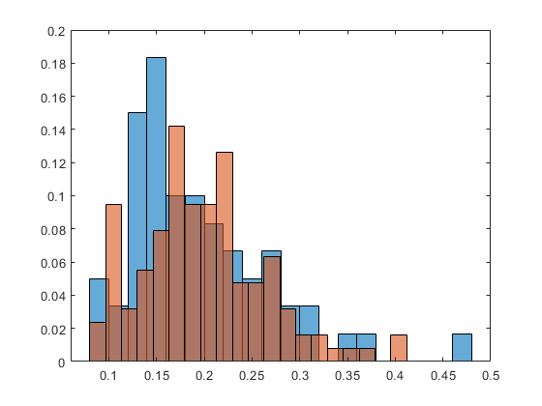


Velocidad picos
No se ven diferencias significativas, en valores de velocidad por encima de 30, 40 o 50 km/h

Slide 48

duración de paradas

Slide 49


Bus 4012

Slide 50


Aceleración
En el 4012 y 4025 solo hay 2 IDs de Hs repetidos, el 168 (star) y el 730 (x): AMBOS CONSERVAN EL PROMEDIO DEL # FRE/KM, pero cambian la duración de la frenada, mayor en el 4025 en ambos casos.
Todos los CondID forman clusters cercanos! (Cada conductor tiene una huella digital de su patrón de conducción)

Slide 51



Aceleración
En el 4012 y 4025 solo hay 2 IDs de Ms repetidos, el 599 (star) y el 644 (x): no se conserva ninguna de las dos variables con estos dos IDs
Todos los CondID forman clusters pero: En las mujeres el CondID se ve más disperso en las duraciones, (Cada conductor tiene una huella digital de su patrón de conducción?)

Slide 52




Aceleración
El % aceleraciones > 1 m/s2, no muestra significancia en diferencia entre sexos.
Los otros indicadores tampoco

Slide 53




Aceleración
Las duraciones y el # de frenadas o aceleraciones por km, tampoco...

Slide 54

Riesgo
‘Riesgo Kalman’ tiene mejor correlación con todos los indicadores de velocidad que ‘Riesgo’.
No hay correlación con consumo

